Slide 1
COmBINarea culorilor pentru designerii ui/ux
Constantin Denisa-Mădălina

Slide 2
Culoarea...
Culoarea e lucrul la care începătorii o dau mereu în bară de fiecare dată atunci când proiectează interfețe pentru site-uri și aplicații.

Slide 3
Cum să îmbinăm culorile utilizate într-o interfaTă?
Abordare monocromatică
Abordarea colorată - Metoda culorilor pastelate

Slide 4
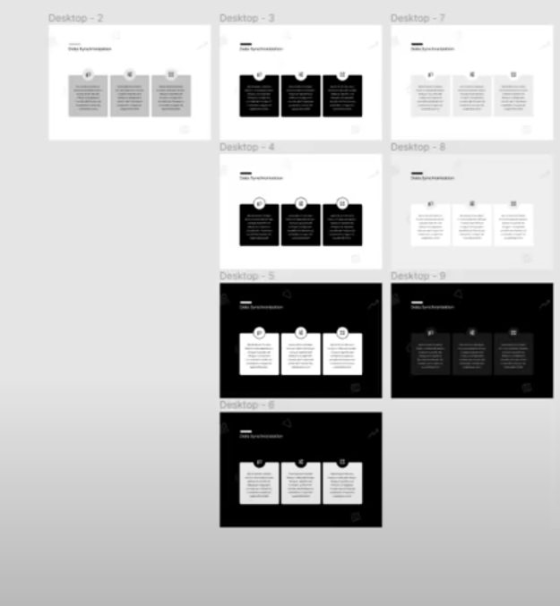
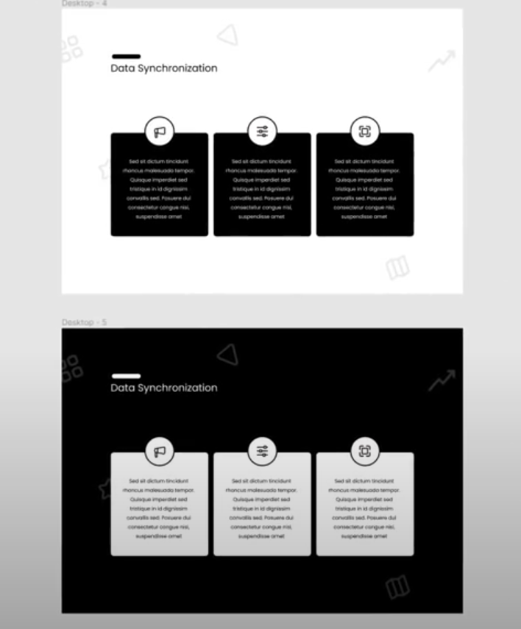
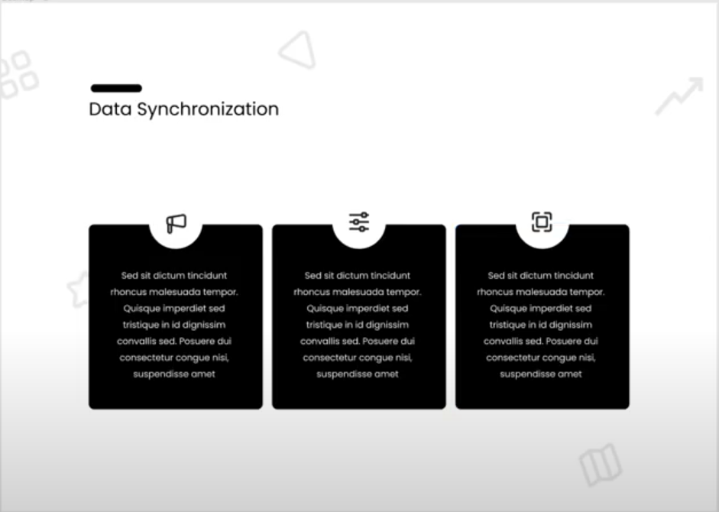
Abordarea monocromatică
Presupune utilizarea unei singure culori și a variațiilor sale de nuanță, saturație și luminozitate.

Slide 5
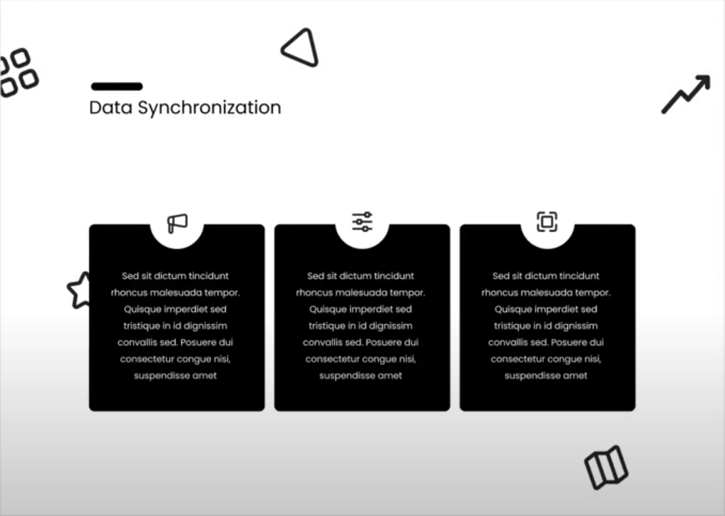
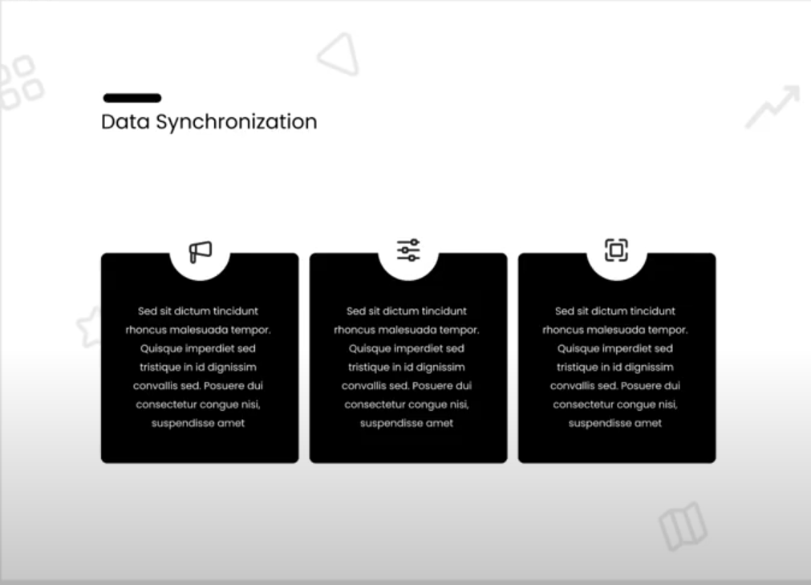
ContraSt de culoare
Elementele cele mai importante ar trebui să aibă un contrast mai puternic de culoare (ex: cuvinte, iconițe).

Slide 6
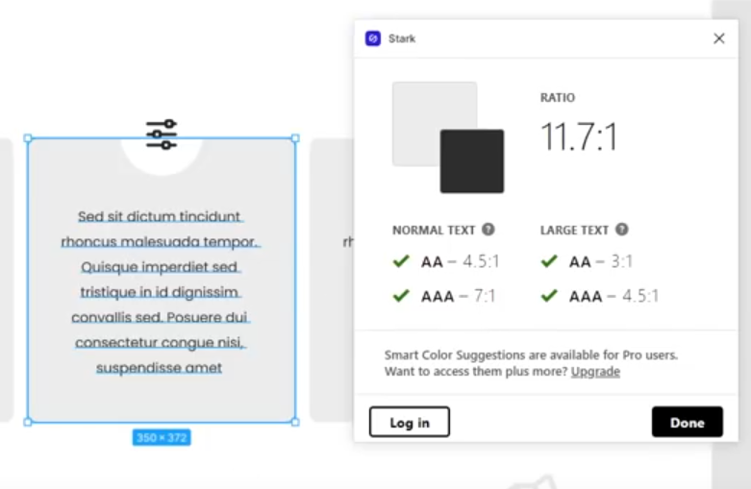
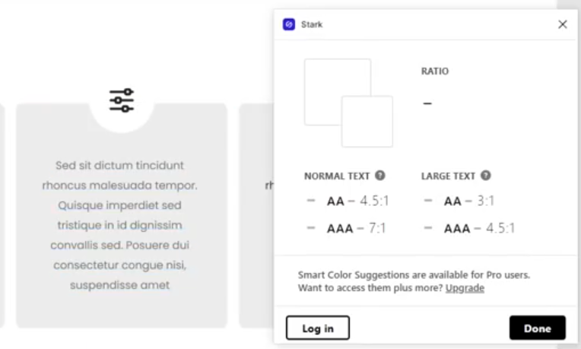
Cum știm când este destul de mult contrast?

Slide 7
Tipul de text
Pe lângă contrastul culorilor, este foarte important și ce fel de text folosim:
Text mare => contrast mic
Text mic => contrast mare

Slide 8
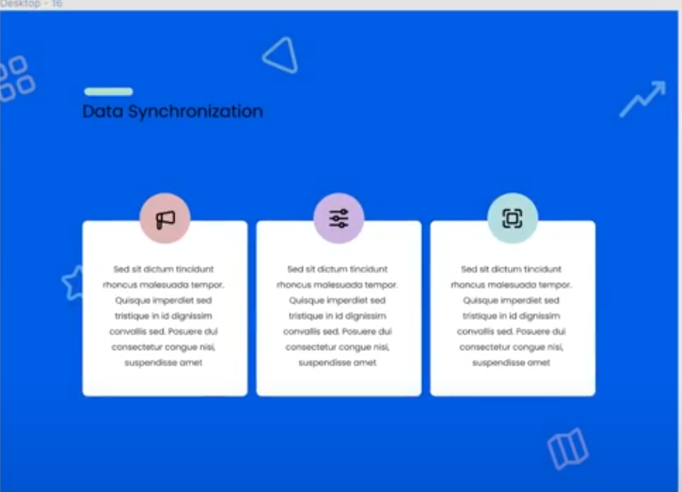
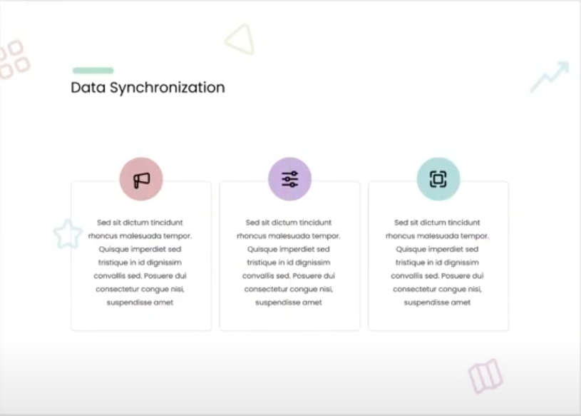
Metoda culorilor pastelate
Culorile care nu au o saturație atât de mare.

Slide 9
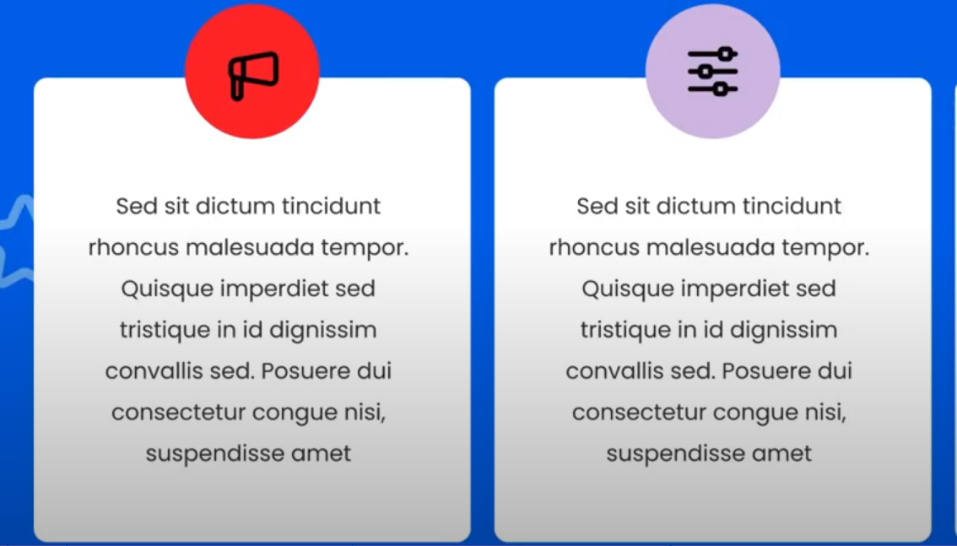
Metoda culorilor pastelate
Există foarte multe opțiuni pentru a colora elementele care nu sunt de bază (de exemplu, forme).

Slide 10
De reTinut!
Modul în care proiectăm o interfață colorată nu poate fi greșit atâta timp cât ținem cont de aceste reguli:
Contrast potrivit
Mărimea potrivită a textului

Slide 11
biBLIOGRAFIE
https://www.youtube.com/watch?v=Ewj85eIda74

Slide 12


Mulțumesc pentru atenție!

